Slide 1
МБДОУ «Детский сад № 45
«Добрая фея»
BИ направлении ранней
Изготовление лэпбука и работа с ним в направлении ранней профориентации детей старшего дошкольного возраста
Корнеева Елена Юрьевна
заместитель заведующего по ВМР

Slide 2
Введение в систему дошкольного образования Федеральных государственных образовательных стандартов, побуждает педагогов находить новые формы организации индивидуальной работы с детьми.

Slide 3
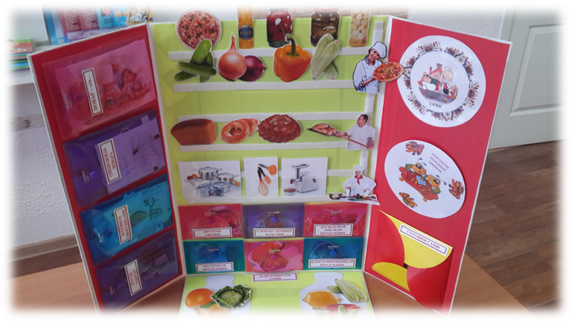
Лэпбук (lapbook) – в дословном переводе с английского значит «наколенная книга» (lap –колени, book- книга). По сути лэпбук представляет собой папку или мини-книжку, в которой систематизированы знания по какой-либо теме. Темы могут быть как широкие («Профессии повара», «Детская поликлиника»), так и узкие («Экскурсия в пекарню»). В такой книжке много кармашков и конвертиков, содержащих необходимый систематизированный материал (в том числе иллюстративный) для изучения и закрепления знаний по теме.

Slide 4
Лэпбук – итоговый результат совместной работы с детьми. Его изготовлению должны предшествовать экскурсии, в том числе и виртуальные экскурсии, тематические занятия и игры, обсуждение и проговаривание сложных вопросов, выполнение заданий. В этом случае ребенок будет готов к изготовлению тематической папки вместе с вами, и она действительно выполнит свою роль закрепляющего, систематизирующего дидактического и игрового пособия.

Slide 5
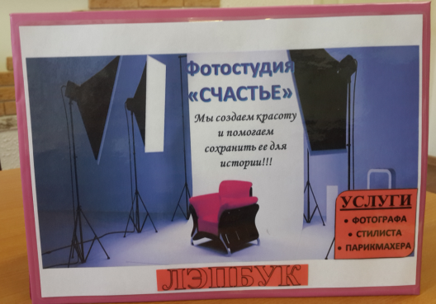
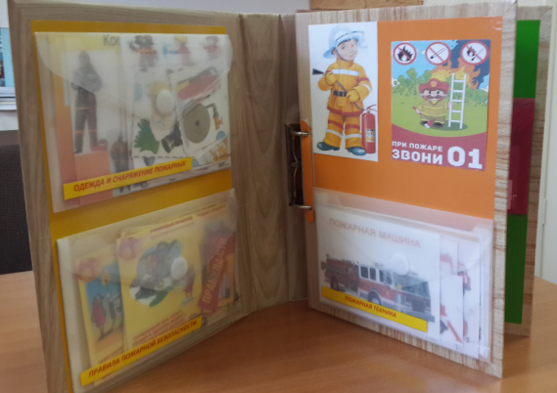
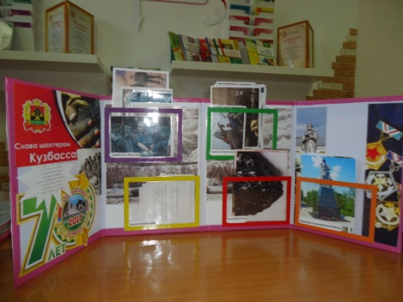
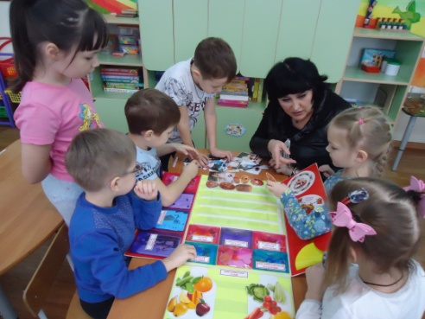
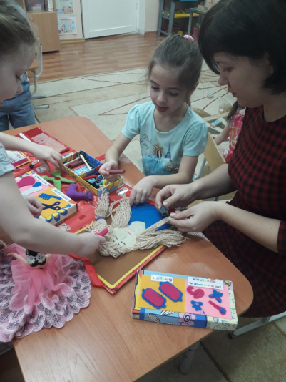
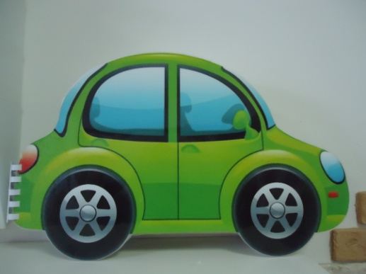
Разновидности тематических папок
В зависимости от назначения:
учебные;
игровые;
поздравительные,
праздничные;
автобиографические (папка-отчет о каком-то важном событии в жизни ребенка: путешествии, походе в цирк, выходном дне и т.д.).
В зависимости от формы:
стандартная книжка с двумя разворотами;
папка с 3-5 разворотами;
книжка-гармошка;
фигурная папка.

Slide 6
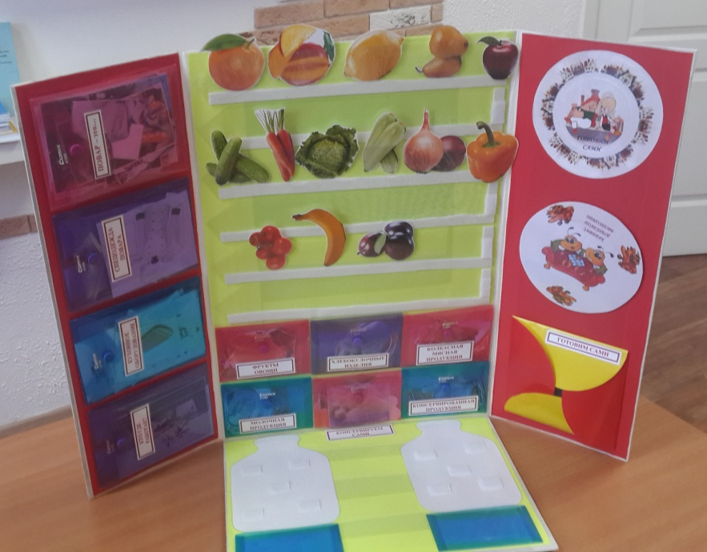
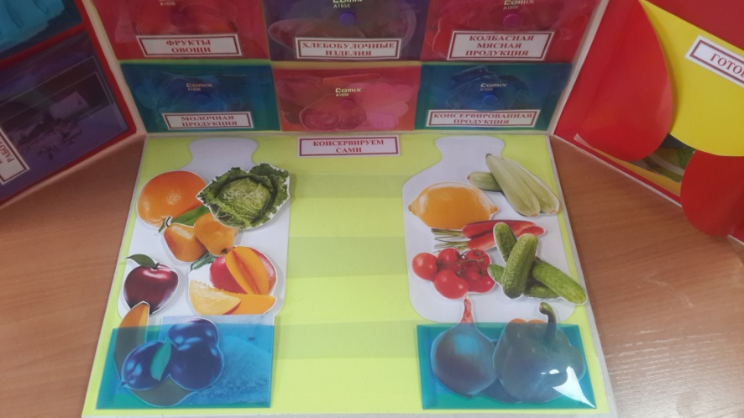
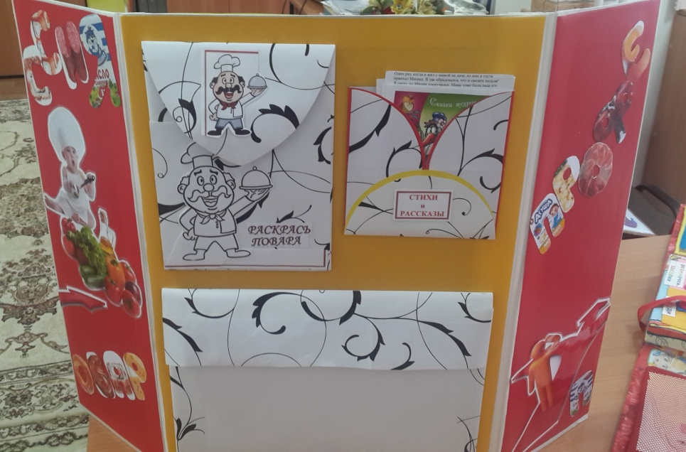
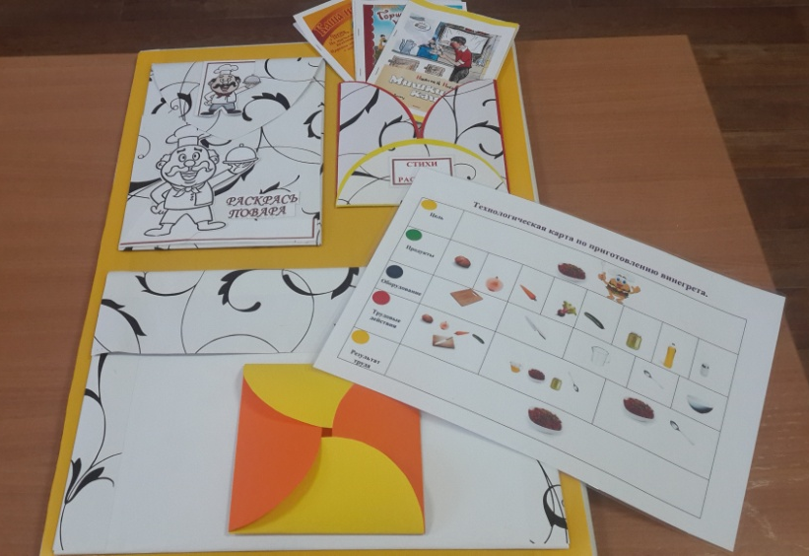
Организация материала:
стандартные кармашки;
обычные и фигурные конверты;
кармашки-гармошки;
кармашки-книжки;
окошки и дверцы;
вращающиеся детали;
высовывающиеся детали;
карточки;
теги;
стрелки;
пазлы;
чистые листы для заметок и т.д.

Slide 7
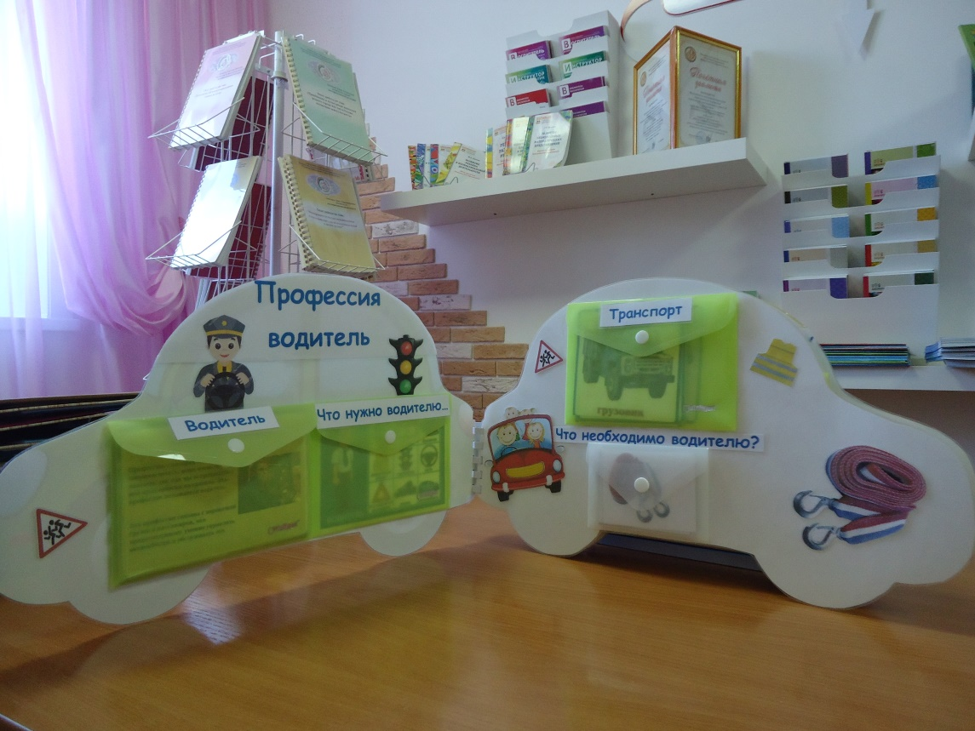
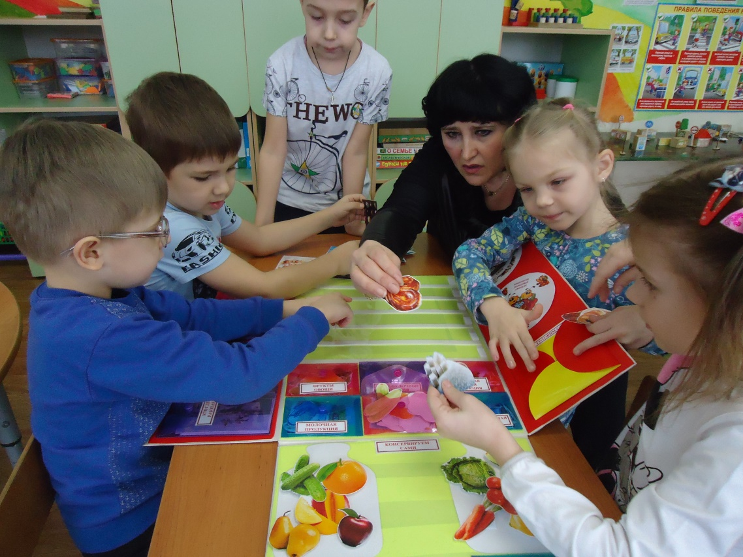
Играем, познаем, запоминаем, мыслим.

Slide 8
Значение лэпбука для ребенка:
помогает ребенку легко организовать информацию по изучаемой теме и лучше запомнить и понять материал.
способствует приобретению навыков самостоятельного сбора и организации информации по изучаемой теме.
отличный способ для повторения пройденного материала.
в процессе изготовления и использования лэпбука совершенствуются конструктивные навыки работы с различным материалом, ножницами, художественными средствами
при регулярном использовании развивается творческое и конструктивно-абстрактное мышление
создание лэпбука является одним из видов совместной деятельности взрослого и детей, формой представления итогов проекта или тематической недели.
Лэпбук может быть содержательным элементом развивающей предметно-пространственной среды группы.
Лэпбук можно использовать как особый вид детско-родительского проекта.

Slide 9
Значение лэпбука для педагога:
структурировать сложную информацию
развивать познавательный интерес и творческое мышление детей
разнообразить изучаемую тему
научает простому способу запоминания
объединяет всю семью (группу детей) для увлекательного и полезного занятия
хорошо подойдет для занятий в разновозрастных группах (возможно выбрать задания под силу каждому)
внутреннее наполнение можно менять и обновлять по желанию.
Значение лэпбука для родителей:
Лэпбук – хорошая форма, позволяющая привлечь родительское сообщество к совместному сотрудничеству детей и
взрослых и включению вторых в образовательный процесс.

Slide 10
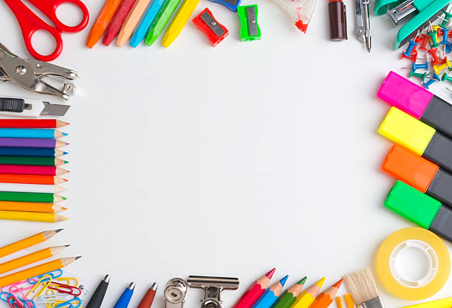
Этапы изготовления лэпбука
Тема
План
Макет
Оформление

Slide 11
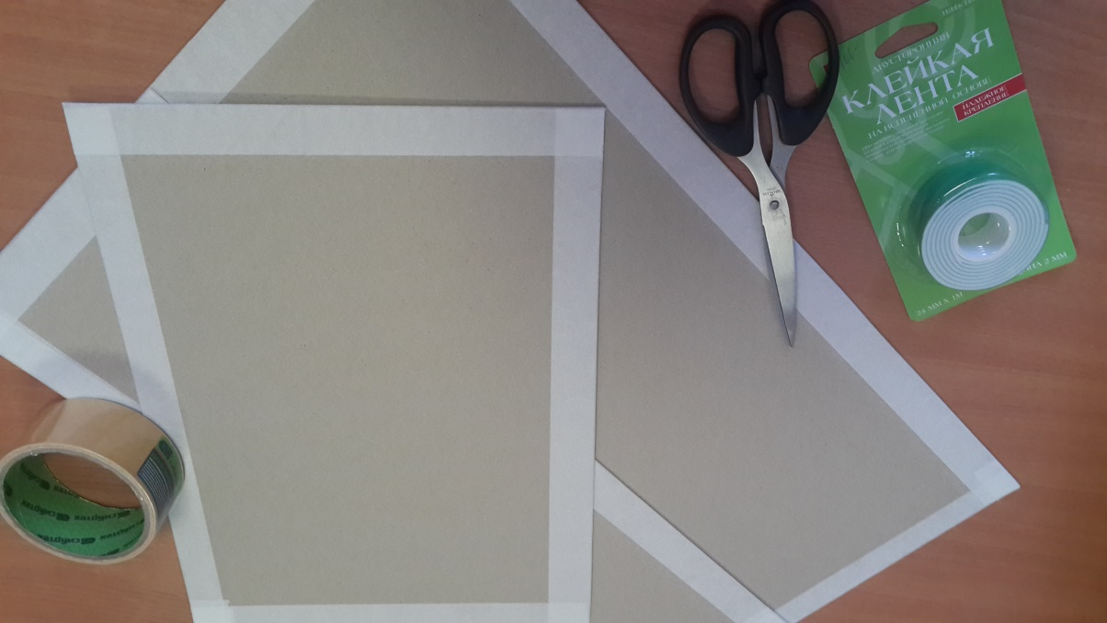
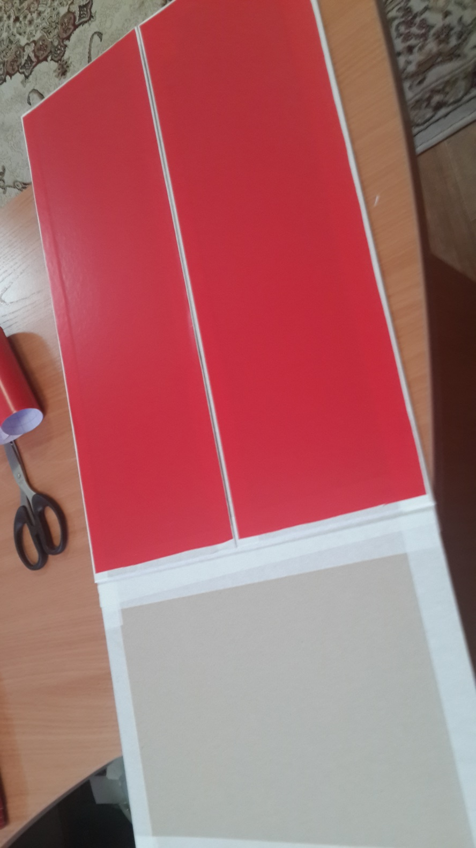
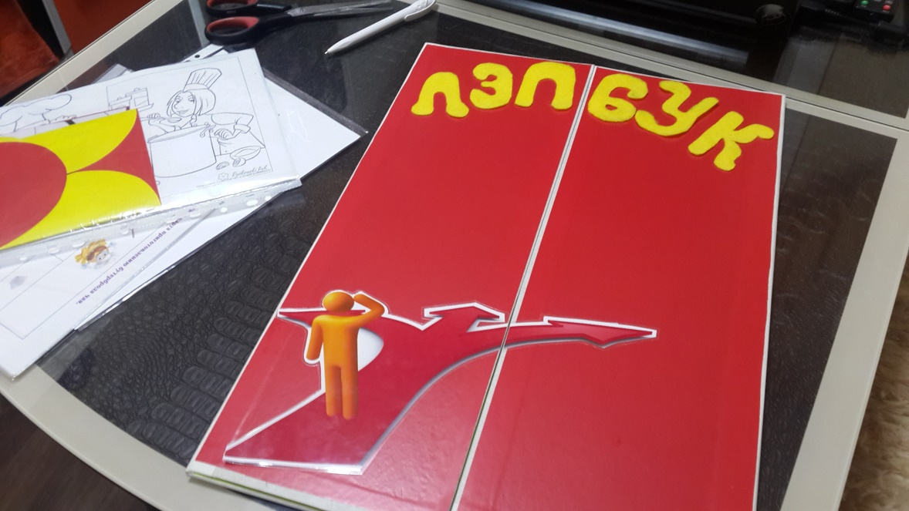
Основа - картон или потолочная плитка, бумага для черчения формата А4 или А3

Slide 12
принтер
( лучше всего струйный с непрерывной подачей чернил)

Slide 13
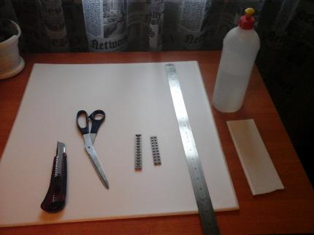
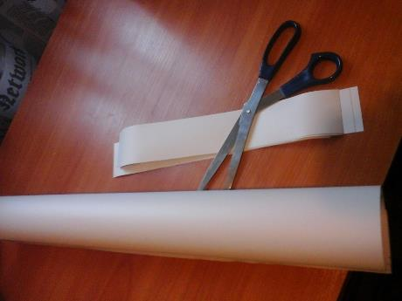
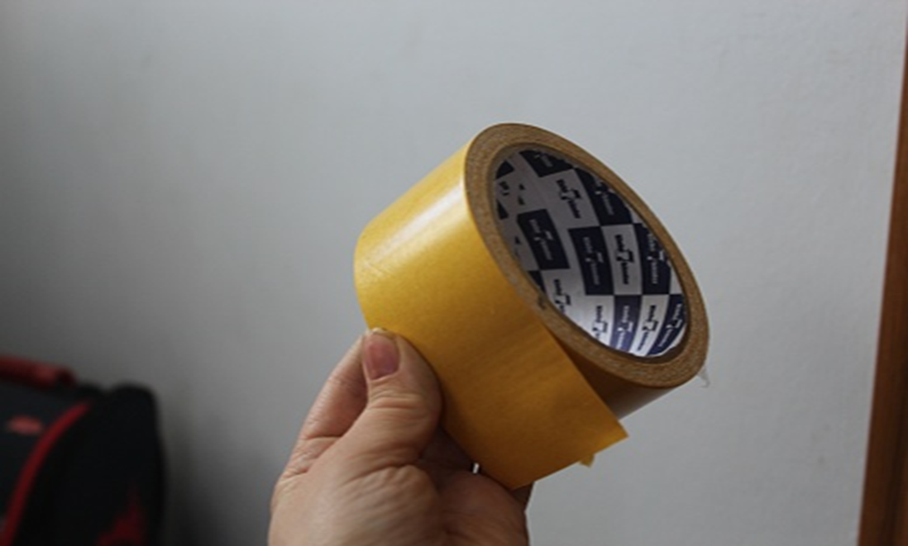
обычные и фигурные ножницы;
клей (для потолочной плитки нужен клей «Титан» или скотч;
степлер;
бумага-самоклейка;
линейка;
нож для бумаги
Скотч двусторонний вспененный

Slide 14
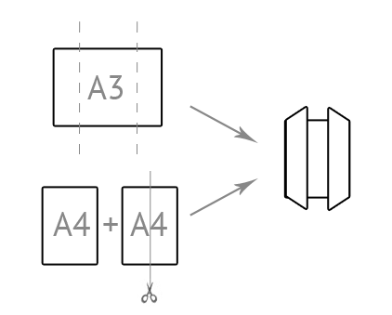
Этапы изготовления лэпбука
I – выбор темы лэпбука
II – составление плана лэпбука
III – создание макета
IV - изготовление вкладок, окошек, мини-книжек и других деталей лэпбука

Slide 15
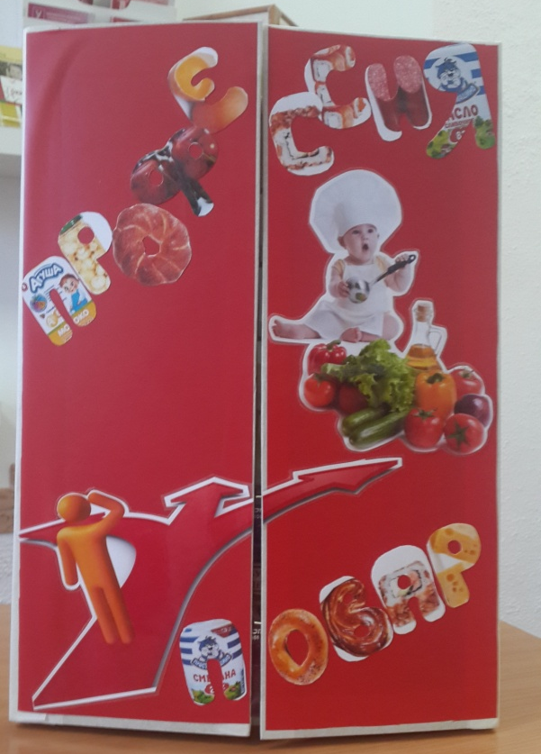
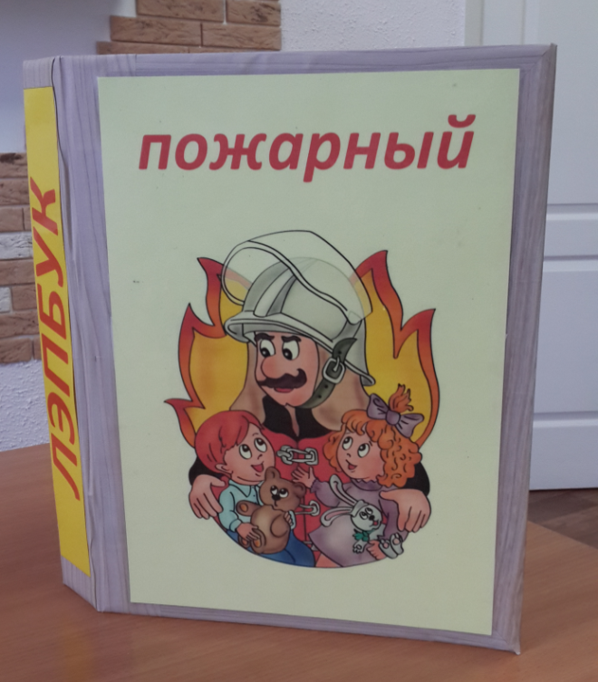
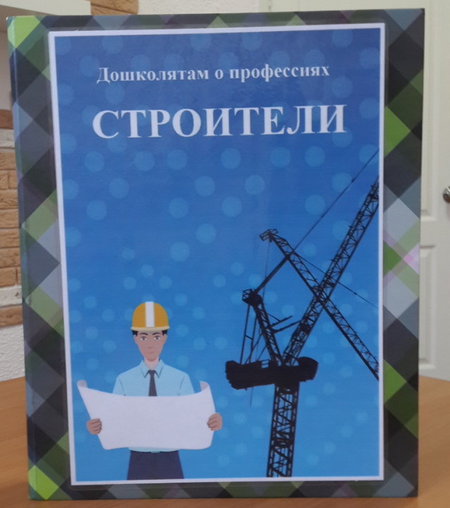
Выбор темы лэпбука

Slide 16
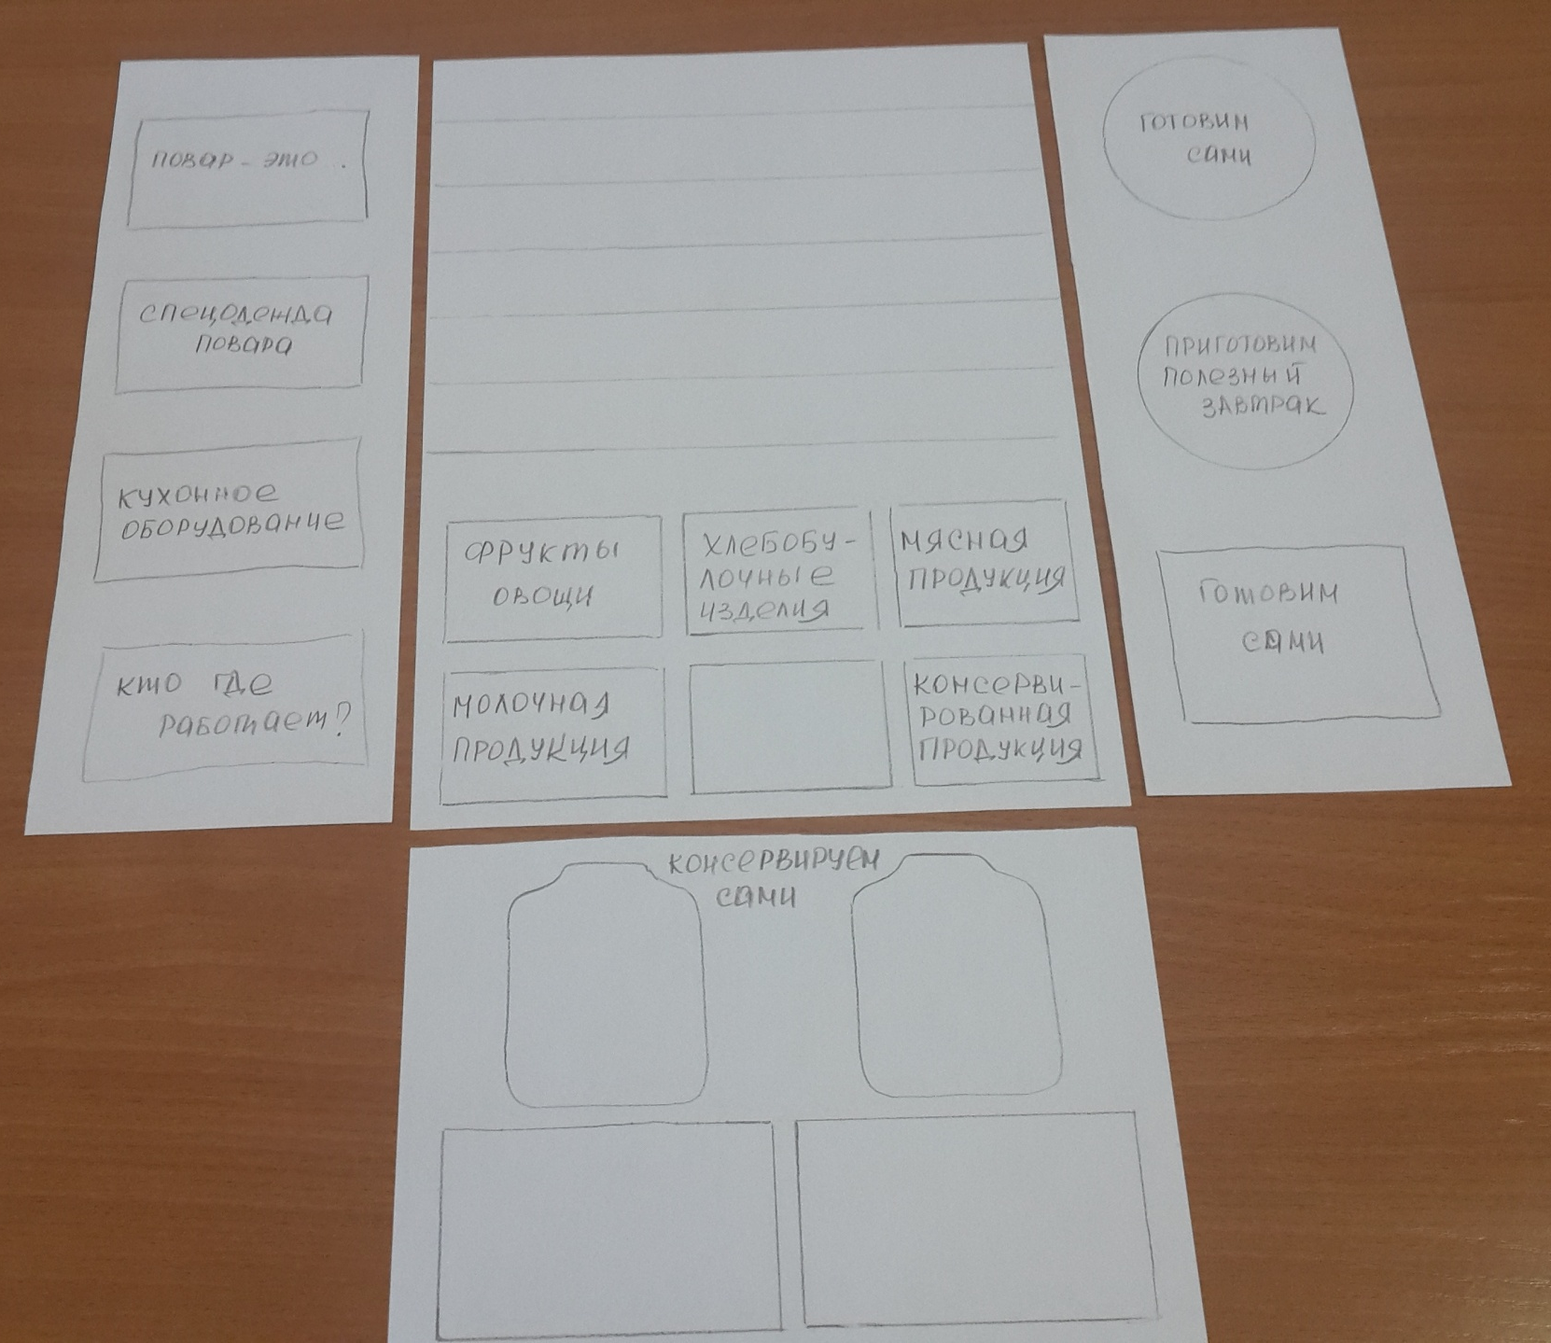
Составление плана лэпбука

Slide 17
Создание макета лэпбука
Готовим основу
Нарезаем полоски малярного скотча

Slide 18
Соединяем листы папки с помощью малярного скотча, пользуясь ограничителями
Используем самоклеющуюся пленку как фон основы лэпбука
В результате получается вот такая основа лэпбука

Slide 19
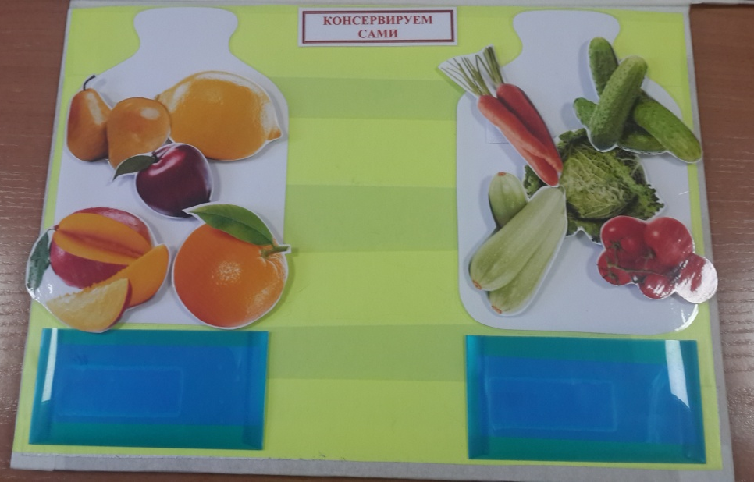
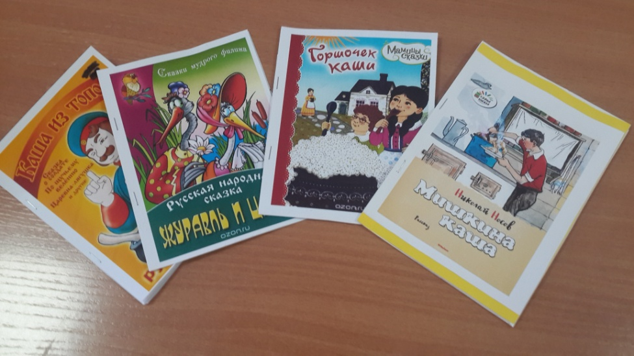
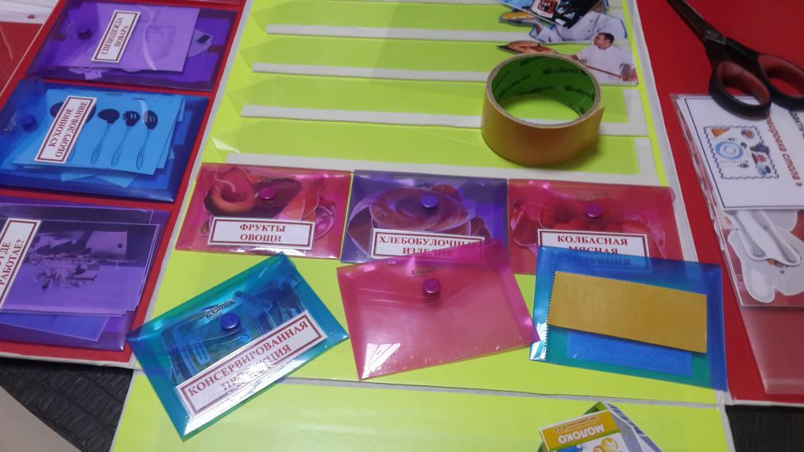
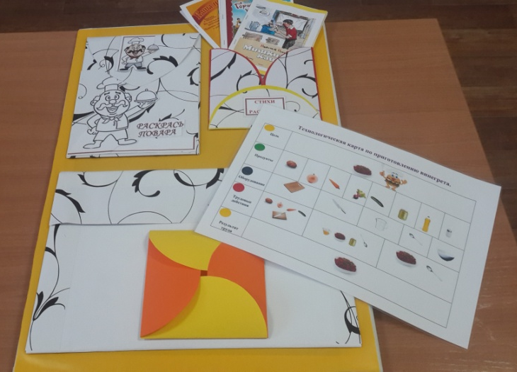
Изготовление вкладок, окошек, мини-книжек и других деталей лэпбука
с помощью двустороннего скотча прикрепляем кармашки

Slide 20
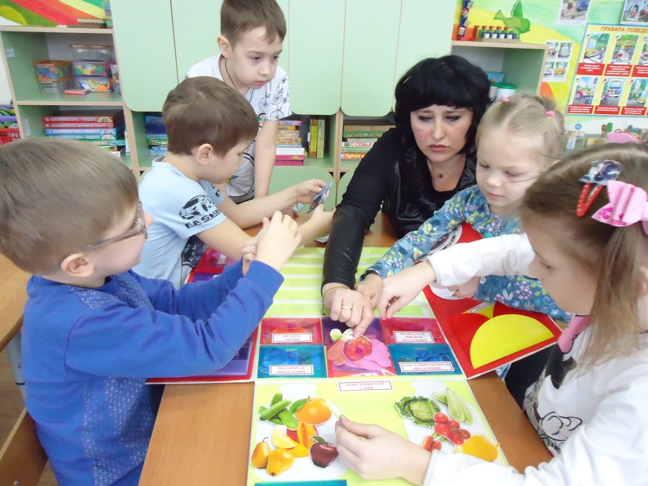
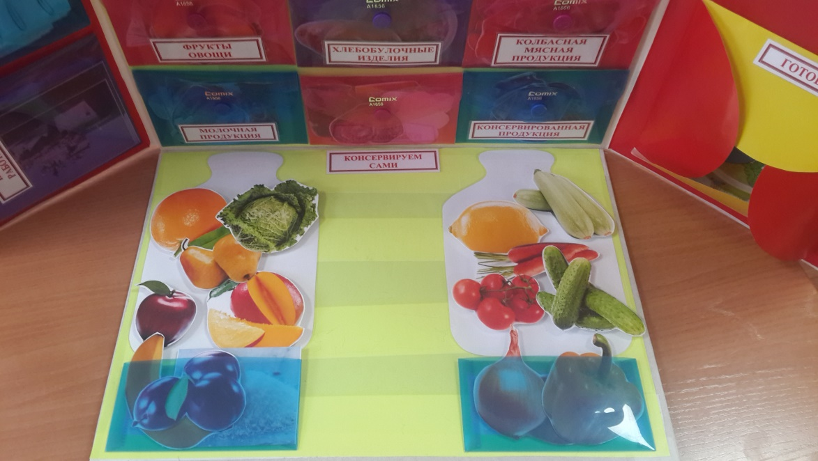
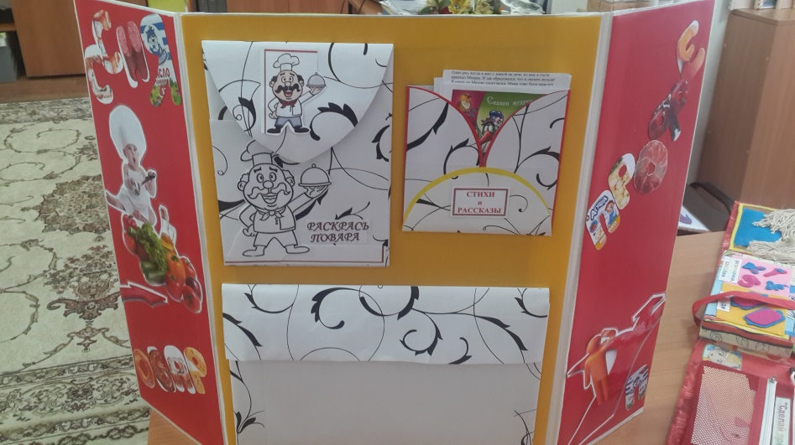
Наш лэпбук «Профессия повар» готов!

Slide 21
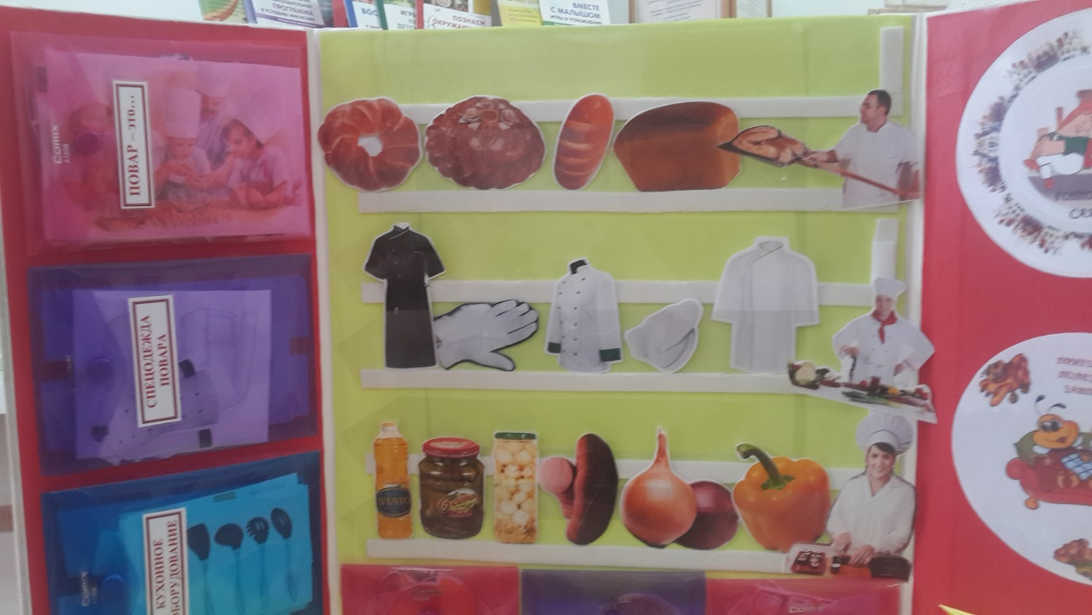
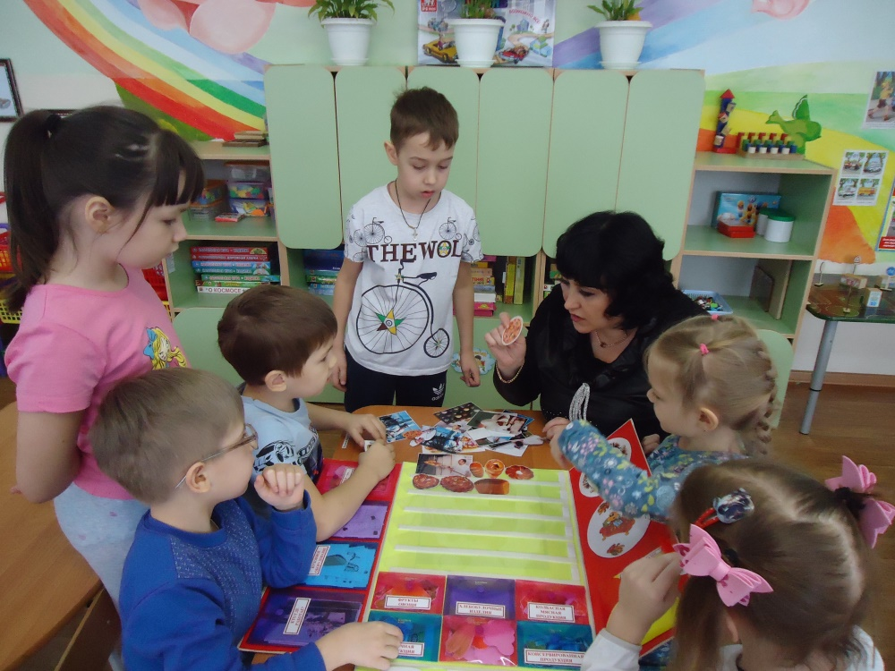
Классификация предметов по заданному признаку

Slide 22
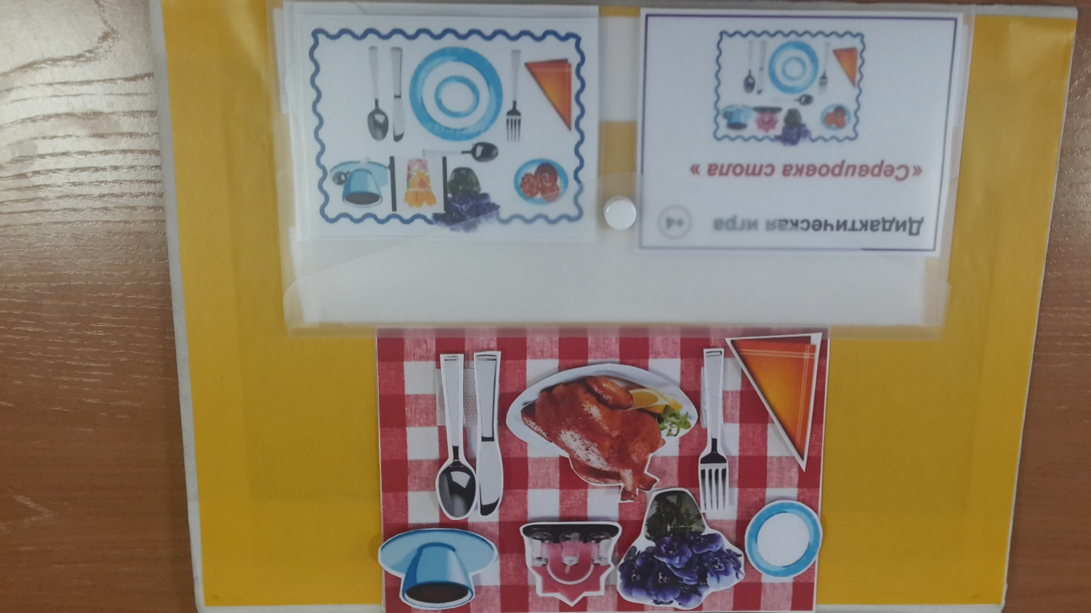
Консервируем овощи,
готовим фруктовый компот
Сервируем стол

Slide 23
Игровая, познавательная, исследовательская деятельность являются ведущими в использовании лэпбука

Slide 24
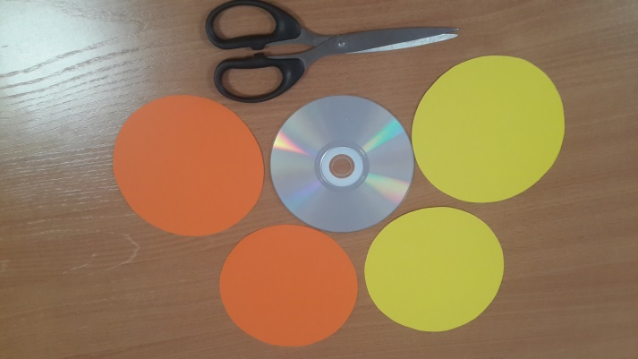
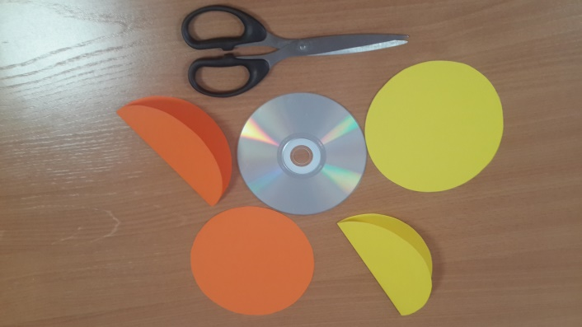
Готовим конверты для лэпбука

Slide 25
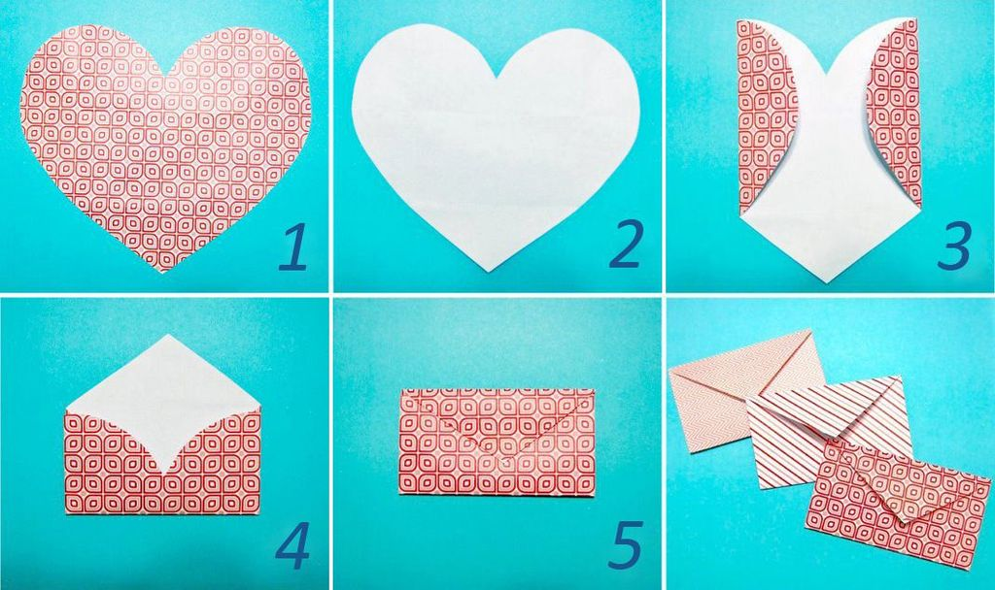
Готовим конверты для лэпбука
Возьмите лист бумаги в форме сердца ;
Загните внутрь боковые стороны «сердца», затем аналогично поступите с верхней частью заготовки;
Нижняя «острая» сторона загибается внутрь последней;
Получившийся прямоугольный конверт заклеивают стикером или обвязывают алой лентой.

Slide 26
Готовим конверты для лэпбука
Сложите квадратный лист бумаги по диагонали, создавая треугольную заготовку правильной формы;
Отогните книзу один свободный верхний уголок заготовки (второй не заминайте), равняя его по нижней границе;
Затем загните внутрь боковые углы, смело нахлестывая один на другой;
Нахлёст отогните назад, по рубежу центра заготовки, из получившегося уголка сформируйте кармашек, аккуратно раскрывая малый отгиб;
Загните верхнюю часть конверта книзу, заправляя запечатывающий нахлест в получившийся кармашек, плотно прожмите места сгибов.

Slide 27
Интересных вам идей и плодотворных совместных занятий с детьми!
Литература: [1]Лэпбук как новейший способ систематизации знаний. [Электронный ресурс] / Режим доступа:http://active-mama.com/lepbuk-kak-novejshij-sposob-sistematizacii-znanij.html
[2]Лэпбук как часть предметно-пространственной развивающей среды в детском саду.
[Электронный ресурс] / Режим доступа:http://www.maam.ru/detskijsad/lyepbuk-kak-chast-predmetno-prostranstvenoi-razvivayuschei-sredy-v-detskom-sadu.html ;
[3]Консультация для педагогов: "Что такое лэпбук?". [Электронный ресурс] / Режим доступа:http://nsportal.ru/detskiy-sad/raznoe/2015/10/04/konsultatsiya-dlya-pedagogov-chto-takoe-lepbuk

